Slide 1
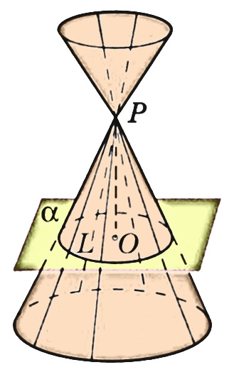
«Конус и его свойства».

Slide 2
Глава 1. Общее понятие конуса.

Slide 3
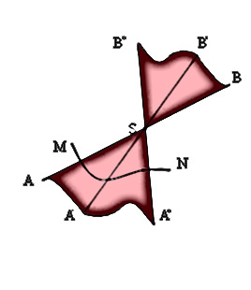
Понятие конической поверхности.
Коническая поверхность образуется при движении прямой (AB), проходящей всё время через неподвижную точку (S), и пересекающей за данную линию MN, называемую направляющей.
Прямые, соответствующие различным положениям прямой AB при её движении ( A’B’, A”B” и т.д. ), называются образующими конической поверхности.
Точка S – вершина конической поверхности.
Коническая поверхность состоит из двух частей: одна описывается лучом SA, другая – его продолжением SB. Обычно в качестве конической поверхности рассматривают одну из её частей.

Slide 4
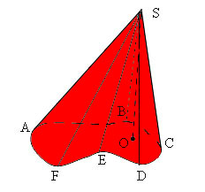
Понятие конуса.
Конус – это тело, ограниченное одной из частей конической поверхности с замкнутой направляющей и пересекающей коническую поверхность плоскостью (ABC), не проходящей через вершину S.

Slide 5
Элементы конуса.
Часть плоскости (ABC), расположенной внутри конической поверхности, называется основанием конуса.
Перпендикуляр SO, опущенный из вершины S на плоскость основания основание, называется высотой конуса.
Прямая SO, соединяющая вершину конуса с центром основания, называется осью конуса.

Slide 6
Глава 2. Виды конусов.

Slide 7
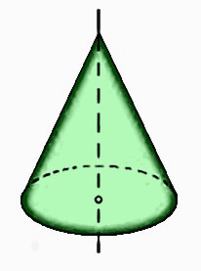
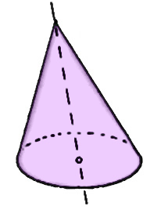
Виды конуса.
Если высота кругового конуса совпадает с его осью, то такой конус называется круглым.
Конус называется круговым, если его основанием является круг.

Slide 8
Коническая поверхность круглого конуса.
Рассмотрим окружность L с центром О и прямую ОР, перпендикулярную к плоскости α этой окружности. Через точку Р и каждую точку окружности проведем прямую. Поверхность, образованная этими прямыми, называется конической поверхностью круглого конуса.
Сами прямые называются образующими конической поверхности.
Точка Р называется вершиной конической поверхности.
Прямая ОР — ось конической поверхности.

Slide 9
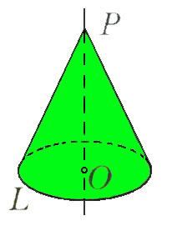
Понятие круглого конуса как геометрического тела.
Тело, ограниченное конической поверхностью и кругом с границей L, называется круглым конусом (или просто - конусом).

Slide 10
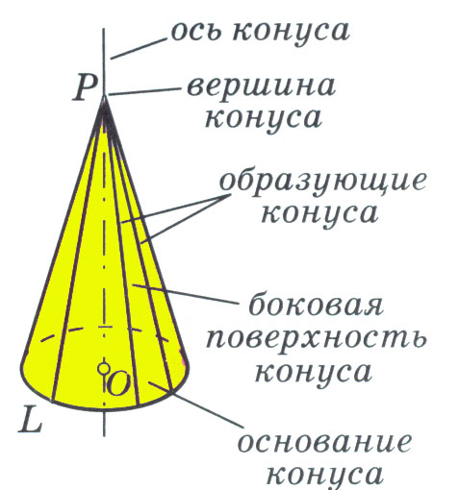
Элементы круглого конуса.

Slide 11
Круг с границей L называется основанием конуса.
Вершина конической поверхности — вершина конуса.
Отрезки образующих, заключенные между вершиной и основанием — образующие конуса.
Образованная ими часть конической поверхности — боковая поверхностью конуса.
Ось конической поверхности называется осью конуса.
Ее отрезок, заключенный между вершиной и основанием — высота конуса.

Slide 12
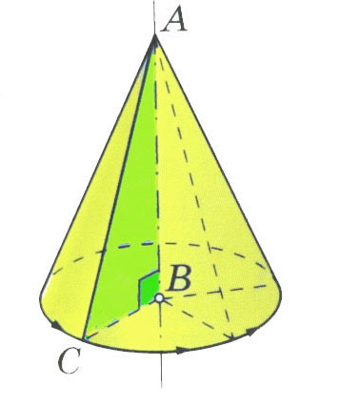
Конус – это фигура вращения!!!
Конус может быть получен вращением прямоугольного треугольника вокруг одного из его катетов, при этом боковая поверхность образуется вращением гипотенузы, а основание – вращением другого катета.

Slide 13
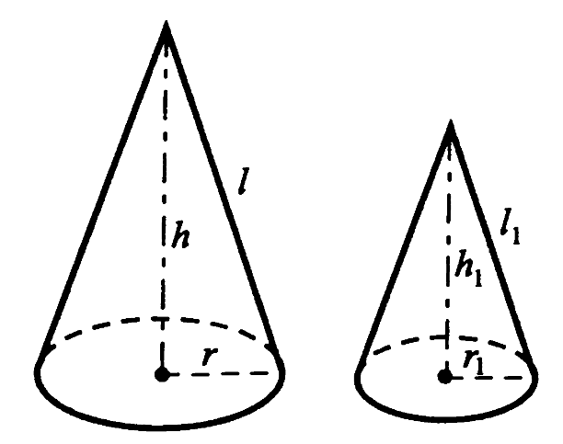
Подобные конусы
Два конуса называются подобными, если они произошли от вращения подобных прямоугольных треугольников вокруг сходственных сторон.

Slide 14
Глава 3. Сечения конусов.

Slide 15
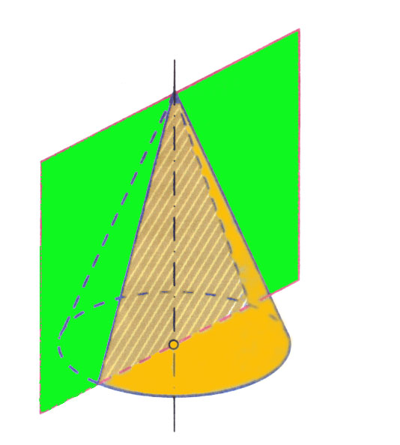
Осевое сечение.
Если секущая плоскость проходит через ось конуса, то сечение представляет собой равнобедренный треугольник, основание которого — диаметр основания конуса, а боковые стороны — образующие конуса. Это сечение называется осевым.

Slide 16
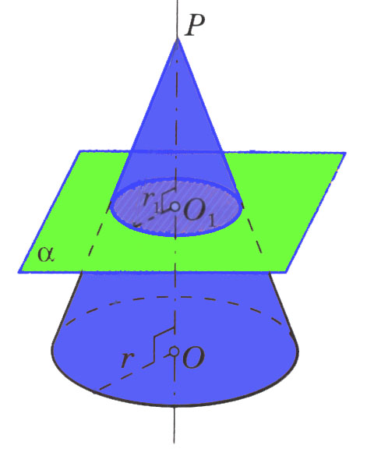
Поперечное сечение.
Если секущая плоскость перпендикулярна к оси ОР конуса, то сечение конуса представляет собой круг с центром О1, расположенным на оси конуса.

Slide 17
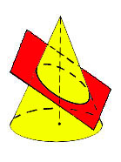
Эллипс в сечении.
Пусть секущая плоскость пересекает только одну часть конуса, причем она не параллельна ни одной его образующей и не перпендикулярна его оси. Тогда сечение конуса – эллипс.

Slide 18
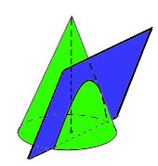
Парабола в сечении.
Пусть секущая плоскость пересекает только одну часть кругового конуса и параллельна одной из его образующих, но не параллельна оси. Тогда сечение конуса – парабола.

Slide 19
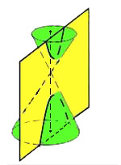
Гипербола в сечении.
Пусть секущая плоскость параллельна оси конуса. Тогда сечение конуса - гипербола, состоящая из двух ветвей.

Slide 20
Глава 4. Усеченный конус.

Slide 21
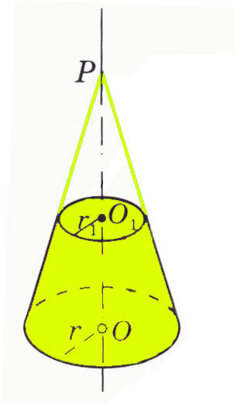
Понятие усеченного конуса.
Возьмем произвольный конус и проведем секущую плоскость, перпендикулярную к его оси. Эта плоскость пересекается с конусом по кругу и разбивает конус на две части. Верхняя из частей представляет собой конус, а нижняя называется усеченным конусом.

Slide 22
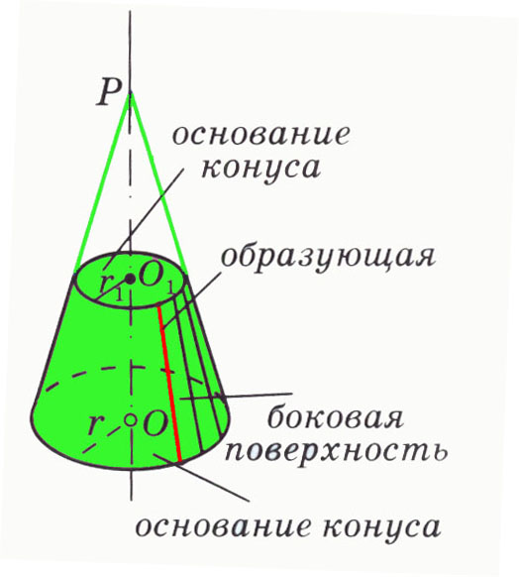
Элементы усеченного конуса.

Slide 23
Основание исходного конуса и круг, полученный в сечении этого конуса плоскостью, называются основаниями усеченного конуса.
Отрезок, соединяющий центры оснований— высота усеченного конуса.
Часть конической поверхности, ограничивающая усеченный конус, называется его боковой поверхностью.
Отрезки образующих конической поверхности, заключенные между основаниями, называется образующими усеченного конуса.
Замечание:
«Все образующие усеченного конуса равны друг другу».

Slide 24
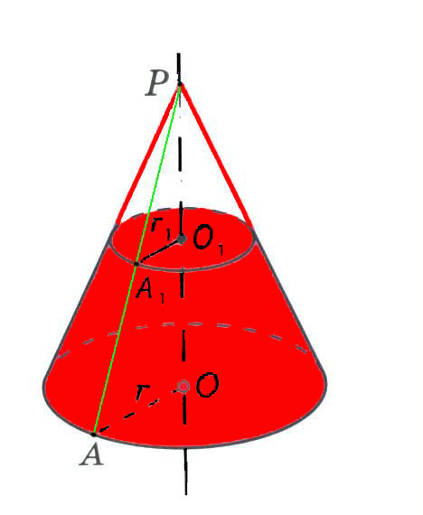
Площадь боковой поверхности усеченного конуса.
Теорема: «Площадь боковой поверхности усеченного конуса
равна произведению полусуммы длин окружностей оснований
на образующую».

Slide 25
Объем усеченного конуса.
Теорема: «Объем усеченного конуса, высота которого равна h,
а площади оснований равны S и S1, вычисляется по формуле:
»

Slide 26
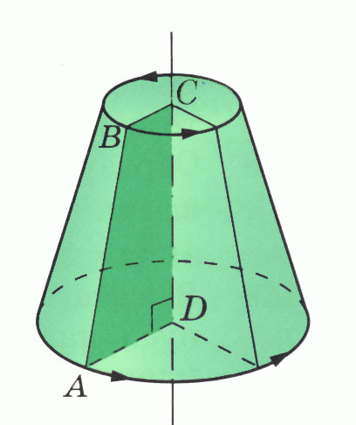
Усеченный конус – это фигура вращения!!!
Усеченный конус может быть получен вращением прямоугольной трапеции вокруг ее боковой стороны, перпендикулярной к основаниям. На рисунке изображен усеченный конус, полученный вращением прямоугольной трапеции ABCD вокруг стороны CD, перпендикулярной к основаниям AD и ВС. При этом боковая поверхность образуется вращением боковой стороны АВ, а основания усеченного конуса — вращением оснований СВ и DA трапеции.

